Slide 1
SECRETARIA DE PREVIDÊNCIA
Diretrizes e Regulação dos RPPS... O que esperar
MINISTÉRIO DO
TRABALHO E PREVIDÊNCIA

Slide 2
AGENDA...
1 - Do processo de regulação
2 - Da LRP
3 - Parcelamento
4 - Natureza jurídica contribuição patronal
5 - Da nova Portaria Geral
6 - Do CRP na nova Portaria Geral
7 - Dos limites de contribuição na nova Portaria Geral
8 - Da PEC 32/2020
9 - Da incorporação da NBC TSP 15
10 - Do projeto de promoção das reformas previdenciárias

Slide 3
1 - Do Processo de Regulação
Debates e Formulação
Conaprev
Voz e voto (43: RPPS União, Estados/DF; 12 capitais; Abipem; Aneprem, SRPPS)
Voz (20: 2 cons. Estaduais e 2 munic., Atricon, INSS, Dataprev, SRGPS, 6 EFPC, 3 assoc. estaduais RPPS, 3 municípios)
Comissão de Atuária
Comissão Pró-Gestão e Certificação Profissional
Copajure
Grupos de Trabalho
Deliberação
CNRPPS 15 membros titulares/suplentes:
União: SPREV, SRPPS, SGP, INSS;
Atricon (TCE-MT/TCE-SP);
Municípios: CNM/Fonac;
Estados: Consefaz/Consad;
RPPS Estados (SP/MS e AL/AM);
RPPS Municípios (Manaus/Salvador e BH/POA) e Abipem/Aneprem;
Segurados União, Estados e Municípios: Fonacate, Fenasepe e CSPB.
Consultas públicas
Consolidação SRPPS
Análise PGFN

Slide 4
2 - Da LRP
Debates STN, Conaprev, CNRPPS, fóruns promovidos por associações e Trib. Contas
covid
Final 2019, meados 2020
2020
Out/2021
Ago/2021
Conaprev
Grupo de Trabalho
2020 e meados de 2021
Aprovação CNRPPS
Conaprev...
União:
4 SPREV (3 SRPPS e 1 SURPC);
1 SPE;
1 STN;
1 SOF;
1 SGDP;
2 Tribunais de Contas (MT e SP); 5 RPPS de Estados (DF, AM, GO, RS e SP); 4 RPPS de Municípios (BH, Belém, Curitiba, Salvador); 2 Associações RPPS (ABIPEM e ANEPREM)
COPAJURE;
CNM;
CONFAZ;
CONSAD;
FONAC;
FNP;
IBA;
PREVNORDESTE
Validação c/ Ministro p/ formalização e envio à PGFN
Debates CNM e Dep. Silvio Costa Filho
2020
…
MINISTÉRIO DO
TRABALHO E PREVIDÊNCIA

Slide 5
3 - Parcelamentos e Reparcelamentos
Art. 9º, § 9º, EC 103.
Parecer PGFN: parcelamento + reparcelamento: 60 meses
PEC 15/2021
LRP
MINISTÉRIO DO
TRABALHO E PREVIDÊNCIA

Slide 6
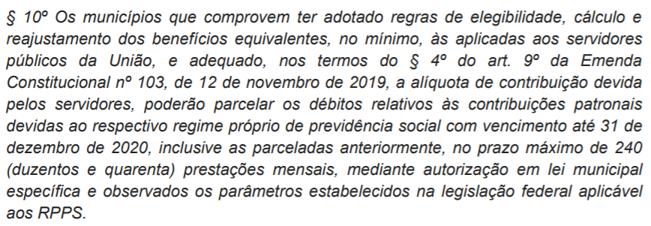
MINISTÉRIO DO
TRABALHO E PREVIDÊNCIA
PEC 15/2021

Slide 7
MINISTÉRIO DO
TRABALHO E PREVIDÊNCIA
Parcelamento na LRP
“Art. 27. Sem prejuízo das sanções penais, cíveis e administrativas a que estarão sujeitos os responsáveis, os valores das contribuições a cargo do ente federativo e dos aportes para equacionamento do deficit atuarial, após apuração e confissão do débito e autorização em lei, poderão ser objeto de acordo de parcelamento entre o ente federativo e o órgão ou entidade gestora do RPPS....”
Traz para LRP parâmetros gerais sobre parcelamentos que estão em portarias
Parcelamento: 60 parcelas + reparcelamento: 60 parcelas.
Entes que fizerem a reforma ampla do plano de benefícios poderão parcelar débitos até dez/2020 em 180 parcelas.

Slide 8
4 - Natureza jurídica das contribuições patronais e aportes p/ equacionamento deficit
Parecer PGFN: tributo, mas mesmo quando a UG não tem natureza jurídica a obrigação não se extingue pois se trata de vinculação de recursos à uma natureza específica
Nova Portaria Geral
Manutenção das alíquotas majoradas durante a anterioridade nonagesimal
MINISTÉRIO DO
TRABALHO E PREVIDÊNCIA

Slide 9
5 - Da nova Portaria Geral
Falta apenas incorporar compensação previdenciária na minuta
280 artigos + art. dos 13 anexos, 190 páginas
Fase
MINISTÉRIO DO
TRABALHO E PREVIDÊNCIA

Slide 10
6 - O CRP na nova Portaria Geral
Instituição do regime de previdência complementar
Operacionalização da Compensação Financeira
eSocial
Certificação de dirigentes
MINISTÉRIO DO
TRABALHO E PREVIDÊNCIA

Slide 11
7 - Dos limites de contribuição na nova Portaria Geral
Se tiver deficit: 14% ou em caso de progressivas resultado financeiro das bases x alíquotas servidores, aposentados e pensionistas deve ser = ou > ao que seria arrecadado com 14%
Se não tiver deficit: alíquota uniforme ou as progressivas devem gerar arrecadação = ou > ao que seria arrecadado caso fossem implementadas alíquotas/bases iguais as do RGPS
MINISTÉRIO DO
TRABALHO E PREVIDÊNCIA

Slide 12
8 – Da PEC 32/2020 – Reforma Administrativa
Substitutivo aprovado em 23/09/2021
Lei não poderá prever a cassação de aposentadoria como hipótese de sanção administrativa (art. 40, § 10-A)
Aposentadoria compulsória e extinção do vinculo a todos empregados públicos (art. 201, § 16)
Pensão por morte dos policiais em atividade (art. 40, § 7º e § 6º do art. 10)
Aposentadoria c/ integralidade/paridade aos policiais federais que ingressaram antes da EC 103;
MINISTÉRIO DO
TRABALHO E PREVIDÊNCIA

Slide 13
9 – Da incorporação da NBC TSP 15 - Benefícios a Empregados, quanto aos aspectos relacionados e aplicáveis aos RPPS
Câmara Técnica de Normas Contábeis e de Demonstrativos Fiscais da Federação (CTCONF) – reunião nov. p/ debates após consulta pública
14 membros representantes da SUCON/STN; CGU; ABRASF; IRB; CNMP; CFC; ATRICON; COMSEFAZ; CNM; TCU; CONFAZ; SOF; DPU; Senado
Alterações no Manual de Contabilidade Aplicado ao Setor Público – MCASP para incorporação da NBC TSP 15 e revisão da Instrução de Procedimentos Contábeis 14
GT STN/Atricon;
Alinhamento STN/SPREV
MINISTÉRIO DO
TRABALHO E PREVIDÊNCIA

Slide 14
10 - Do projeto de promoção das reformas previdenciárias
ACT CNM, INSS, STRAB, SPREV
Municípios aderentes
Institucionalização do apoio às reformas locais, promoção de estudos, capacitação eSocial, Comprev, orientações sobre RPC
MINISTÉRIO DO
TRABALHO E PREVIDÊNCIA

Slide 15
Muito Obrigado!
MINISTÉRIO DO
TRABALHO E PREVIDÊNCIA

